Slide 1



FLASH POINT
GHOST RESCUE

Slide 2


INTRODUCCIÓN
INTRODUCCIÓN
INTRODUCCIÓN

Slide 3




NARRATIVA
Cazafantasmas
Víctima
Rescata
Elimina
Elimina
Debilita/elimina
Fantasma
Zombie

Slide 4
RAND ESTRATEGY
Prioridades
1. Distancia de Manhattan
Si esta cargando una víctima la lleve a una zona segura.
Si no esta cargando revisa si en la celda en la que esta hay un POI para revelar.
Si se encuentra uno se revela y dependiendo de si es Víctima o Falsa Alarma realiza su próxima acción.
Si no hay nada de lo anterior revisa si hay fuego para apagar.
Si no hay eso tampoco revisa si hay humo
Si no hay nada que hacer se mueve a una posición random
Se utiliza solo cuando el ghostbuster este cargando una victima con el proposito de llevarla al punto de salida mas cercano.
Random
Si el ghostbuster no tenia una víctima cargando, se mueve por el tablero obteniendo su vecindario, posteriormente seleccionando random la posición a moverse.

Slide 5
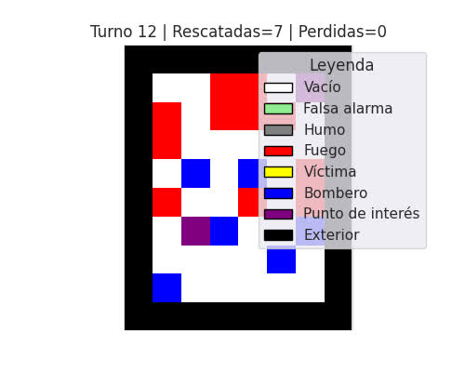
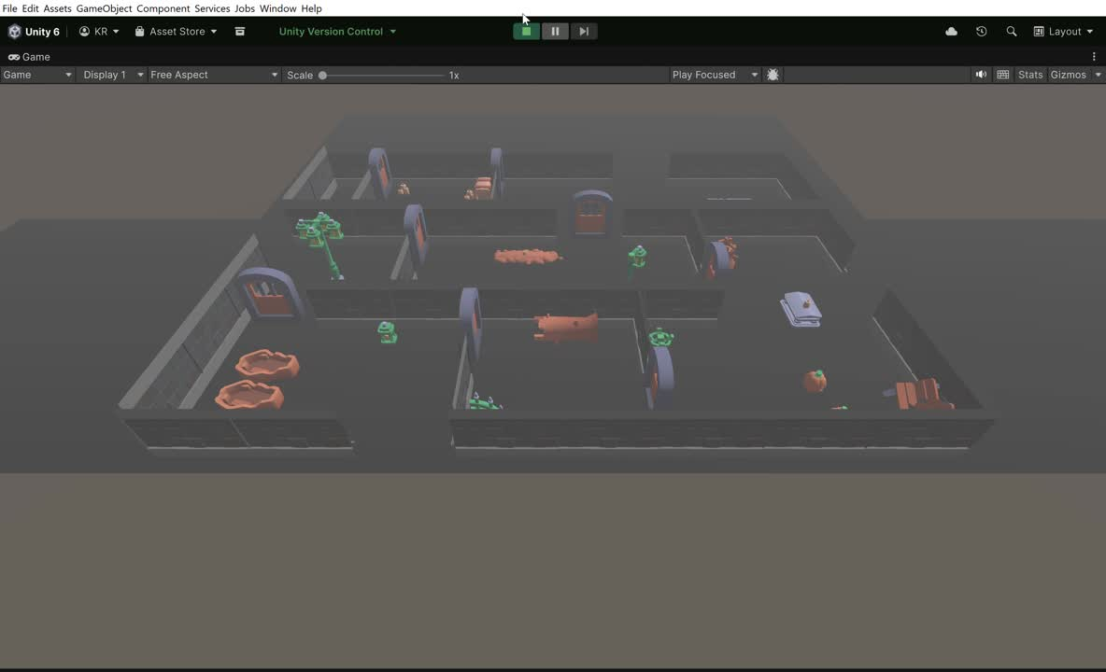
SIMULACIÓN VIDEO

Slide 6
ESTRATEGY
PRIORIDAD 1: PREVENCIÓN DE EXPLOSIONES
PRIORIDAD 2: EVACUAR VÍCTIMA
PRIORIDAD 3: EXTINGUIR CERCANO
PRIORIDAD 3: EXTINGUIR CERCANO
PRIORIDAD 5: POI EN POSICIÓN ACTUAL
PRIORIDAD 6: OBJETIVO ASIGNADO
PRIORIDAD 7: CERRAR PUERTAS ESTRATÉGICAMENTE
1. BOMBERO RECIBE 4 AP (ACTION POINTS)
2. SISTEMA DE SUBASTAS ASIGNA OBJETIVOS
3. BOMBERO EJECUTA ACCIONES HASTA AGOTAR AP
4. EL FUEGO AVANZA (1 CASILLA ALEATORIA)
5. SE REPONEN POIS SI HAY MENOS DE 3
6. SIGUIENTE BOMBERO...
BID = (DISTANCIA_FACTOR) × (RIESGO_FACTOR) × (TIPO_FACTOR) × (AP_FACTOR)
DONDE:
- DISTANCIA_FACTOR = 100 / (COSTO_RUTA + 1)
- RIESGO_FACTOR = 50 / (RIESGO_POSICIÓN + 1)
- TIPO_FACTOR = BONIFICACIÓN POR TIPO (10 PARA VÍCTIMA, 6 PARA FALSA ALARMA, 5 PARA FUEGO)
- AP_FACTOR = (AP_ACTUAL / AP_MÁXIMO) × 1.2
GANA EL CONTRATO: EL BOMBERO CON LA OFERTA MÁS ALTA

Slide 7
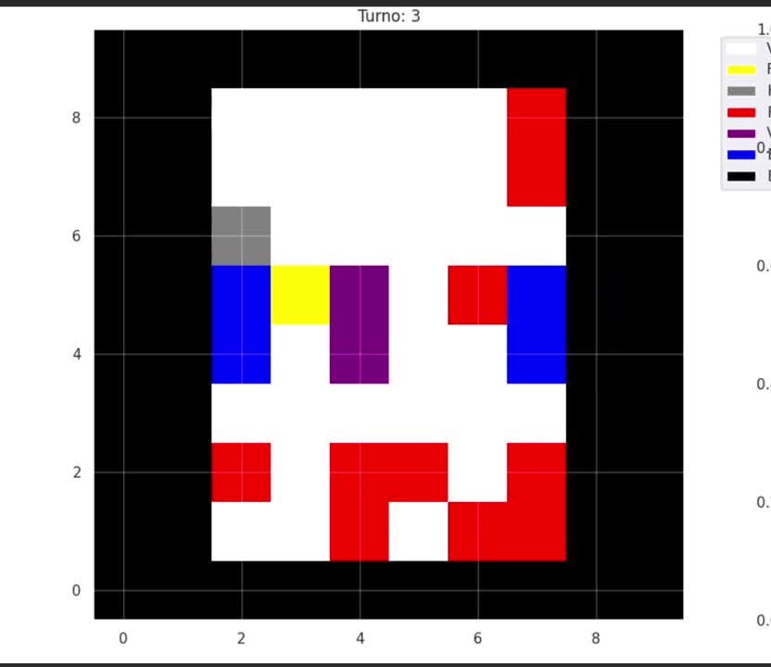
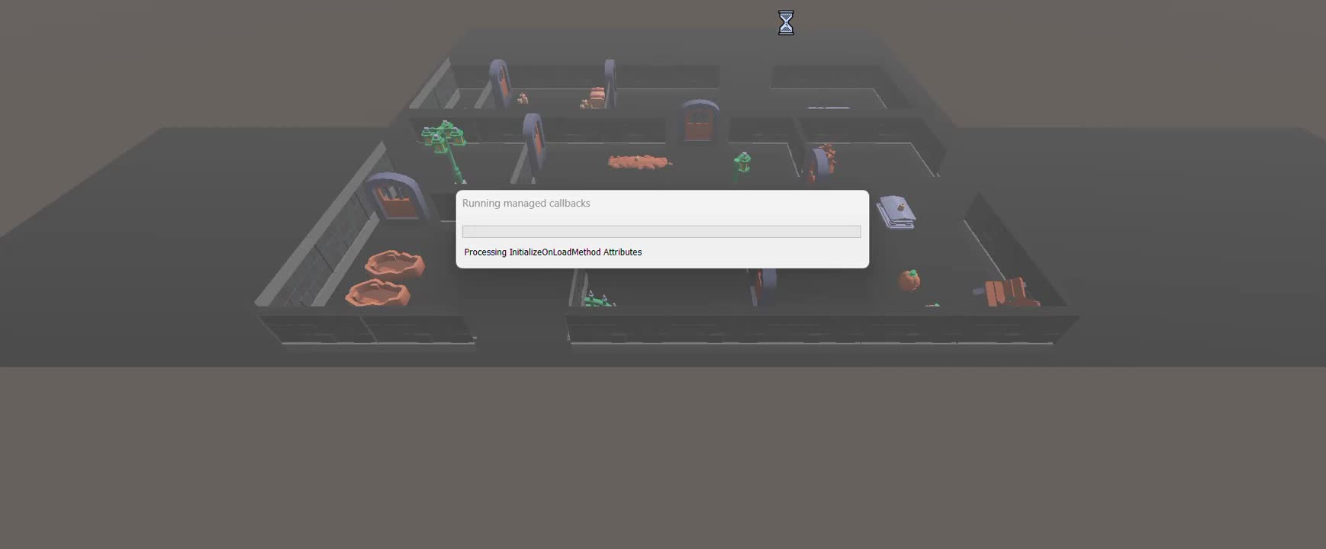
SIMULACIÓN VIDEO

Slide 8
RENDIMIENTO OBTENIDO
ESTRATEGIA VS RANDOM
Victorias: 80 (80.0%)
Derrotas: 20 (20.0%)
Promedios:
Víctimas rescatadas: 6.44
Víctimas perdidas: 1.60
Daño estructural: 0.00
Duración (turnos): 23.4
Victorias: 5
Derrotas: 95
Tasa de victoria: 5.0%
Víctimas salvadas más repetido: 2 (ocurrió 30 veces)
Promedio víctimas salvadas: 2.66

Slide 9
CLIENTE SERVIDOR
"state": {
"step": 38,
"grid": [
[7, 7, 7, 7, 7, 7, 7, 7, 7, 7],
[7, 7, 3, 3, 0, 0, 0, 4, 7, 7],
[7, 7, 3, 0, 0, 4, 0, 2, 7, 7],
[7, 7, 3, 0, 2, 0, 0, 0, 7, 7],
[7, 7, 3, 3, 0, 0, 0, 0, 7, 7],
[7, 7, 3, 0, 3, 0, 0, 0, 7, 7],
[7, 7, 3, 0, 3, 3, 0, 0, 7, 7],
[7, 7, 0, 0, 0, 3, 3, 0, 7, 7],
[7, 7, 3, 0, 3, 3, 0, 0, 7, 7],
[7, 7, 7, 7, 7, 7, 7, 7, 7, 7]
],
"firefighters": [
{
"id": 0,
"position": {
"x": 4,
"y": 0
}
FastAPI + Uvicorn + Cloudflared
Framework para definir endpoints
Ejecutar la API en un puerto
Expone el servidor local como público con una URL pública

Slide 10
RESULTADOS
Y CONCLUSIONES

